Slide 1
অধ্যায় ১
তথ্য ও যোগাযোগ প্রযুক্তি: বিশ্ব ও বাংলাদেশ প্রেক্ষিত
HSC ICT — ১ম অধ্যায়ের সম্পূর্ণ পাঠ পরিচিতি
HSC ICT | প্রস্তুতকারক: মনিরুল ইসলাম আকাশ, প্রভাষক, ক্যামব্রিয়ান স্কুল অ্যান্ড কলেজ

Slide 2
শিখনফল (Learning Outcomes)
তথ্য ও যোগাযোগ প্রযুক্তি (ICT) এর ধারণা ব্যাখ্যা করতে পারবে
বিশ্বগ্রাম (Global Village) ধারণা বিশ্লেষণ করতে পারবে
কর্মসংস্থানে ও শিক্ষায় আইসিটির প্রভাব বর্ণনা করতে পারবে
ই-কমার্স, ই-গভর্ন্যান্স ও ই-লার্নিং ব্যাখ্যা করতে পারবে
কৃত্রিম বুদ্ধিমত্তা, রোবটিক্স, ক্লাউড কম্পিউটিং, IoT সম্পর্কে ধারণা লাভ করবে
বায়োইনফরমেটিক্স, ন্যানোটেকনোলজি ও জেনেটিক ইঞ্জিনিয়ারিং সম্পর্কে জানতে পারবে
ডিজিটাল বাংলাদেশ ও রূপকল্প ২০৪১ সম্পর্কে ব্যাখ্যা করতে পারবে

Slide 3
তথ্য ও যোগাযোগ প্রযুক্তি (ICT) কী?
তথ্য সংগ্রহ, প্রক্রিয়াকরণ, সংরক্ষণ ও আদান-প্রদানের জন্য ব্যবহৃত প্রযুক্তিকেই ICT বলে
কম্পিউটার, ইন্টারনেট, মোবাইল ফোন, নেটওয়ার্ক প্রভৃতি ICT-র মূল উপাদান
শিক্ষা, স্বাস্থ্য, ব্যবসা, কৃষি, প্রশাসন সব ক্ষেত্রে ICT-র ব্যবহার দ্রুত বাড়ছে
ICT আধুনিক বিশ্বকে একে অপরের সাথে নিবিড়ভাবে সংযুক্ত করেছে

Slide 4
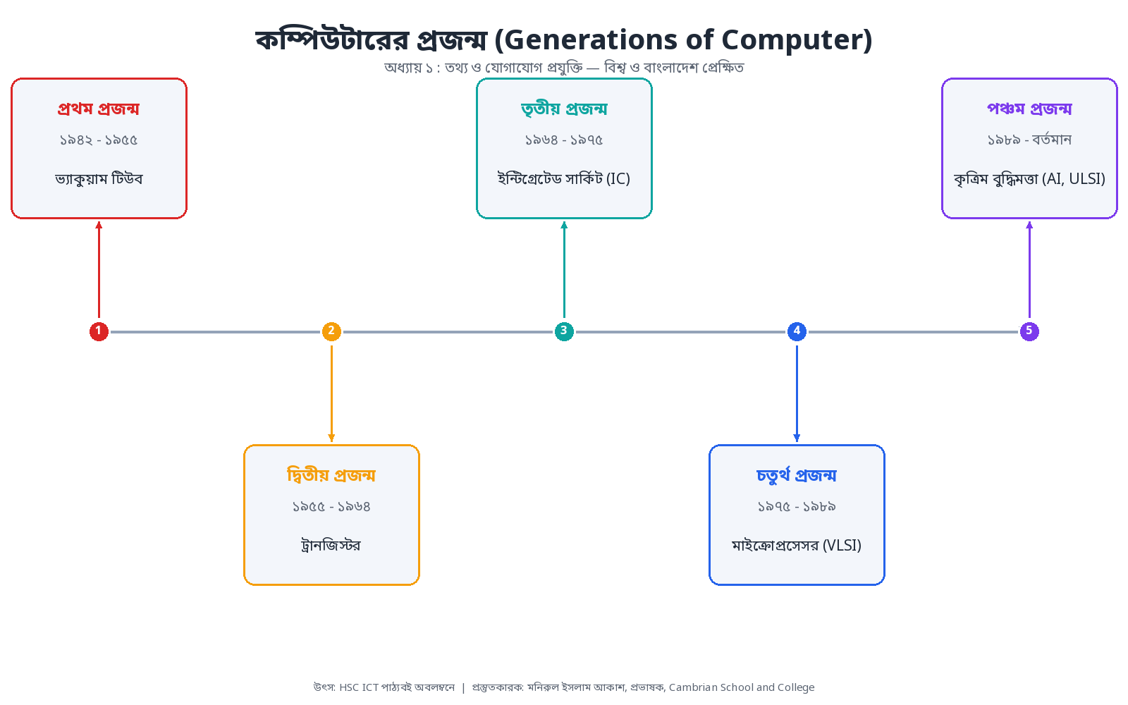
বিশ্বগ্রাম (Global Village) ধারণা
কানাডীয় দার্শনিক মার্শাল ম্যাকলুহান সর্বপ্রথম 'গ্লোবাল ভিলেজ' ধারণা প্রবর্তন করেন
তথ্যপ্রযুক্তির কারণে সমগ্র বিশ্ব যেন একটি ছোট গ্রামে পরিণত হয়েছে
কমিউনিকেশন: ইমেইল, ভিডিও কল, সোশ্যাল মিডিয়ার মাধ্যমে তাৎক্ষণিক যোগাযোগ
শিক্ষা, বাণিজ্য ও সংস্কৃতির বৈশ্বিক আদান-প্রদান সহজ হয়েছে
কর্মসংস্থান: ফ্রিল্যান্সিং ও আউটসোর্সিংয়ের মাধ্যমে বৈশ্বিক শ্রমবাজারে প্রবেশ

Slide 5
কম্পিউটারের প্রজন্ম
ভ্যাকুয়াম টিউব থেকে কৃত্রিম বুদ্ধিমত্তা পর্যন্ত কম্পিউটারের বিবর্তন

Slide 6
ই-কমার্স ও ই-গভর্ন্যান্স
ই-কমার্স (E-commerce)
ই-গভর্ন্যান্স (E-governance)
ইন্টারনেটের মাধ্যমে পণ্য ও সেবা ক্রয়-বিক্রয়
উদাহরণ: দারাজ, চালডাল, ফুডপান্ডা
সুবিধা: সময় সাশ্রয়, বিস্তৃত বাজার, তুলনামূলক কম খরচ
তথ্যপ্রযুক্তির মাধ্যমে সরকারি সেবা প্রদান
উদাহরণ: অনলাইন জন্মনিবন্ধন, ই-পাসপোর্ট, ই-টেন্ডারিং
সুবিধা: স্বচ্ছতা বৃদ্ধি, দুর্নীতি হ্রাস, দ্রুত সেবা

Slide 7
কৃত্রিম বুদ্ধিমত্তা, রোবটিক্স ও ক্লাউড কম্পিউটিং
কৃত্রিম বুদ্ধিমত্তা (AI): মানুষের মতো চিন্তা ও সিদ্ধান্ত নিতে সক্ষম প্রযুক্তি
রোবটিক্স: পুনরাবৃত্তিমূলক ও ঝুঁকিপূর্ণ কাজে রোবটের ব্যবহার (শিল্পকারখানা, চিকিৎসা)
ক্লাউড কম্পিউটিং: ইন্টারনেটের মাধ্যমে সার্ভার, স্টোরেজ ও সফটওয়্যার সেবা গ্রহণ
ইন্টারনেট অব থিংস (IoT): দৈনন্দিন যন্ত্রপাতি ইন্টারনেটের সাথে সংযুক্ত করে স্মার্ট ব্যবস্থাপনা
বিগ ডেটা: বিশাল পরিমাণ ডেটা বিশ্লেষণ করে সিদ্ধান্ত গ্রহণে সহায়তা

Slide 8
বায়োইনফরমেটিক্স, ন্যানোটেকনোলজি ও জেনেটিক ইঞ্জিনিয়ারিং
বায়োইনফরমেটিক্স: জীববিজ্ঞান ও কম্পিউটার বিজ্ঞানের সমন্বয়ে জীবতাত্ত্বিক তথ্য বিশ্লেষণ
জেনেটিক ইঞ্জিনিয়ারিং: DNA পরিবর্তনের মাধ্যমে উন্নত জীব বা ফসল উৎপাদন
ন্যানোটেকনোলজি: অতি ক্ষুদ্র (ন্যানোমিটার) পরিসরে বস্তু নিয়ন্ত্রণ ও ব্যবহার
ভার্চুয়াল রিয়েলিটি (VR) ও অগমেন্টেড রিয়েলিটি (AR): শিক্ষা ও প্রশিক্ষণে ব্যবহৃত হচ্ছে

Slide 9
ডিজিটাল বাংলাদেশ ও রূপকল্প ২০৪১
২০০৮ সালে নির্বাচনী ইশতেহারে 'ডিজিটাল বাংলাদেশ' ধারণা প্রথম উপস্থাপিত হয়
লক্ষ্য: মানব সম্পদ উন্নয়ন, নাগরিক সেবা, ব্যবসা-বাণিজ্য ও সুশাসনে তথ্যপ্রযুক্তির প্রয়োগ
উদাহরণ: ইউনিয়ন ডিজিটাল সেন্টার, ই-নথি, ই-পর্চা, মোবাইল ব্যাংকিং
রূপকল্প ২০৪১: বাংলাদেশকে জ্ঞানভিত্তিক স্মার্ট অর্থনীতিতে রূপান্তরের দীর্ঘমেয়াদি পরিকল্পনা
চার স্তম্ভ: স্মার্ট নাগরিক, স্মার্ট সরকার, স্মার্ট অর্থনীতি, স্মার্ট সমাজ

Slide 10
সারসংক্ষেপ — অধ্যায় ১
ICT: তথ্য আদান-প্রদানের প্রযুক্তি
গ্লোবাল ভিলেজ: প্রযুক্তির কারণে সংকুচিত বিশ্ব
ই-কমার্স ও ই-গভর্ন্যান্স সেবা সহজ করেছে
AI, রোবটিক্স, ক্লাউড, IoT ভবিষ্যতের প্রযুক্তি
বায়োইনফরমেটিক্স ও ন্যানোটেকনোলজি নতুন সম্ভাবনা তৈরি করছে
ডিজিটাল বাংলাদেশ ও রূপকল্প ২০৪১ জাতীয় উন্নয়ন পরিকল্পনা
ধন্যবাদ

